Slide 1
計算機圖學 Graphics Programming
第二組
B0729007 官慶恩 B0729014 黃建銘 B0729015 楊金榮 B0729016 楊佶儫 B0729017 劉威廷 B0729024 謝瑞筑 B0829012 鄭家竣

Slide 2
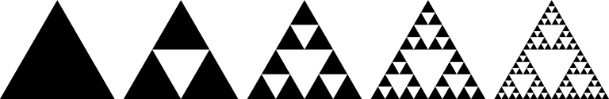
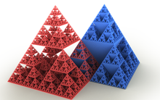
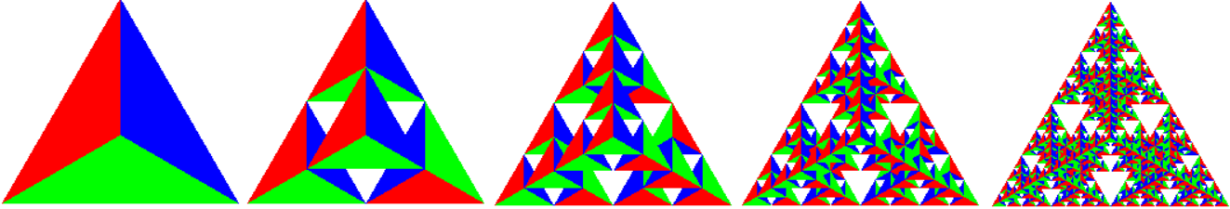
The Sierpiński Gasket
又稱Sierpiński triangle有時候spelled Sierpiński 或 Sierpiński sieve
取一個實心三角形，沿三邊中點連線，將它分成四個小三角形，去掉中間那個小三角形，遞迴運作。

Slide 3
Programming Two-Dimensional Applications
glVertex2i (GLint xi, GLint yi)
glVertex3i (GLfloat x, GLfloat y, GLfloat z)
glBegin (GL_LINES) glBegin (GL_POINTS)
glVertex3f (x1, y1, z1); glVertex3f (x1, y1, z1);
glVertex3f (x2, y2, z2); glVertex3f (x2, y2, z2);
glEnd(); glEnd();

Slide 4
The OpenGL API
OpenGL結構類似於大多數現代API架構，包括Java3D和DirectX
OpenGL function
primitive functions:定義低層級物件讓系統呈現。
viewing functions:指定要檢視哪個視窗。
Attribute functions:選擇顯示線段的顏色或選擇填充多邊形內部的圖案…等各種操作。
transformation functions:提供了一套轉換功能，允許執行物件的轉換，例如:旋轉。
interactive applications:提供一套輸入功能，以便處理現代圖形系統的不同形式的輸入。
control functions:與視窗系統互動，初始化程式，並處理任何錯誤。
query functions:提供特定的實作方式。

Slide 5
The OpenGL API
The OpenGL Interface
大部分的應用將被設計為直接通過三個函式庫存取OpenGL:
(1)函式在主要GL(或OpenGL in windows)函式庫的函式名以字母gl開頭。
(2)OpenGL Utility Library(GLU):這個函式庫僅使用GL函式，但包含用於創建一般物件和簡化Viewing的程式碼(用字母glu)。
(3)OpenGL Utility Toolkit(GLUT):為了與窗口系統交互並從外部設備獲取輸入到我們的程式中，提供了在任何現代窗口系統中都應具備的最小功能(用字母glut)
#include <GL/glut.h> or
#include <GLUT/glut.h>

Slide 6
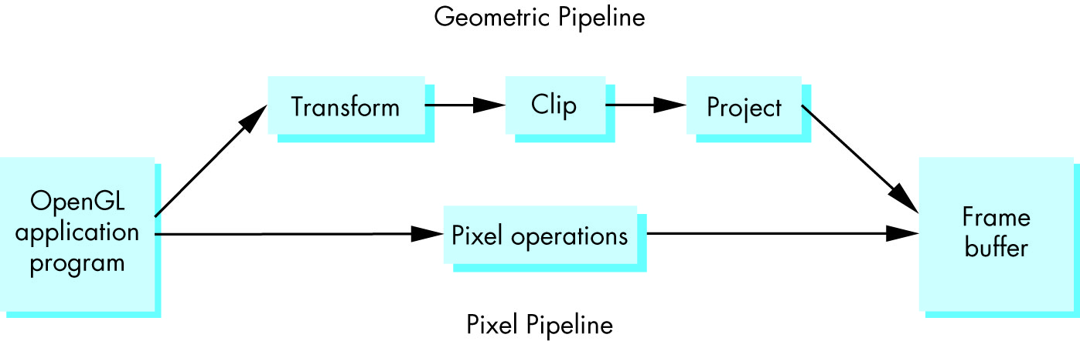
Primitives and Attributes(1)
OpenGL提供兩類primitives:
(1)Geometric primitives:特定在問題域中，包括點、線、多邊形、曲線和曲面。這些primitives通過geometric pipeline(如下圖)，存在2或3維空間，可以進行旋轉等等的操作。
(2)Image or raster primitives:例如像素陣列，缺乏幾何屬性，不能像geometric primitives在空間中進行操作。

Slide 7
Attributes是任何決定幾何圖primitive渲染方式的屬性。
Attributes可與建模或渲染管道中各個點的primitives相互關聯。
在立即模式下，primitives不存在於系統中，而是在定義後立即通過系統進行渲染。
每個幾何類型都有一組Attributes 。

Slide 8
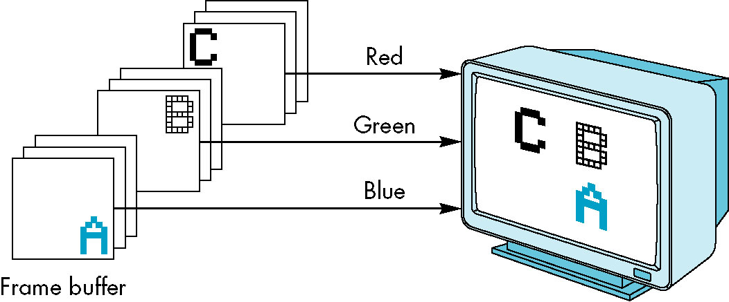
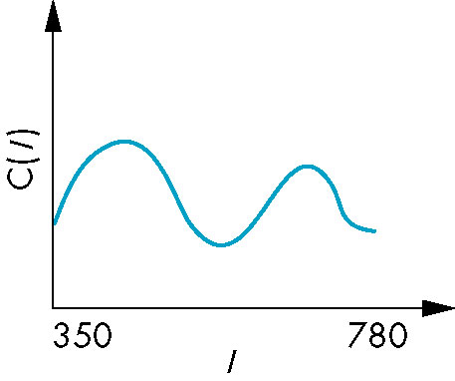
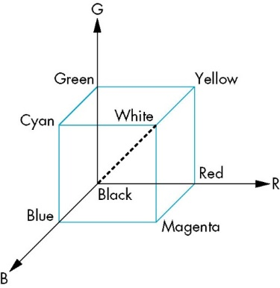
Color
顏色是人類和計算機圖形中最有趣的方面之一。
可見顏色可以由佔據約 350 至 780nm 波長的函數 C(λ) 表徵。 可見光譜中給定波長 λ 的值給出了該波長在顏色中的強度。
這一原則的結果是，原則上，顯示器只需要三種原色產生所需的三個tristimulus值給人類觀察者。
我們用24位元存儲在幀緩衝區中的任何顏色(RGB)，一種自然的技術是使用顏色立方體並將顏色分量指定為0.0和1.0之間的數字，其中1.0表示最大值，例如紅色glColor3f(1.0,0.0,0.0)。

Slide 9
2.6
Synthetic-Camera Model
將三維圖形系統形成圖像之概念化過程的基本模式稱為合成照相機模型(Synthetic-Camera Model)
我們需要兩個獨立的實體：一個幾何對象以及對象的觀察者。

Slide 10
Orthographic View (正交投影)
正投影是OpenGL中最基本也最簡單的投影法，我們可以將正交投影看作是模擬長焦鏡頭拍攝圖像的方式
這種類型的圖像看起來缺乏立體感，但具有保持距離和形狀的特點而當距離無限遠時，所有的投影線都彼此平行。
In OpenGL, an orthographic projection is specifiedvia the following：
void glOrtho (GLdouble left, GLdouble right, GLdouble bottom,
GLdouble top, GLdouble near, GLdouble far)

Slide 11
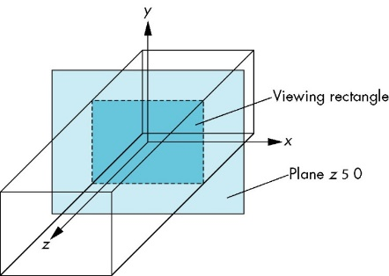
Two-Dimensional Viewing
void gluOrtho2D (GLdouble left, GLdouble right, GLdouble bottom, GLdouble top)
OpenGL的函數定義了一個Viewing Rectangle，以模擬真實相機通過鏡頭所能觀察到的空間。所有位於該視野外的物體不會出現在圖像中，此即為裁剪。

Slide 12
Matrix Modes
最重要的兩種矩陣：模型觀察矩陣(Model-View Matrix)、投影矩陣(Projection Matrix)
模型觀察矩陣：將模型的座標系對應到空間座標系再對應攝影機所看到的座標系
投影矩陣：將攝影機所看到的座標系對應到螢幕呈現出來的2D座標系
從Model-View Matrix轉換至Projection Matrix :
glMatrixMode(GL_PROJECTION);
glLoadIdentity();
gluOrtho2D(0.0, 50.0, 0.0, 50.0);
glMatrixMode(GL_MODELVIEW);
50*50即為Viewing Rectangle的大小

Slide 13
2.7
Window – 矩形的視窗，是bottom-left左下為(0,0)，x軸往右y軸往上，相關函式:
glutCreateWindow (char *title) – 建立一個視窗給定名字為*title。
glutInitDisplayMode – 指定視窗的顯示模式，主要分為顏色模式跟緩衝區類型。常用的如：GLUT_DOUBLE | GLUT_RGBA | GLUT_DEPTH | GLUT_STENCIL
glutInitWindowSize(m,n) – 設定大小為m*n (pixel為單位)的視窗。
glutInitWindowPosition(x,y) – 設定視窗在螢幕上出現的位置。

Slide 14
Aspect Ratio and Viewports – 有兩個比較重要的投影變換函數， glViewport和glOrtho
glOrtho只是負責使用什麼樣的視景體來截取圖像，並不負責使用某種規則把圖像呈現在螢幕上，所以可能會變形。
glViewport主要完成這樣的功能。 它負責把視景體截取的圖像按照怎樣的高和寬顯示到螢幕上。

Slide 15
The main, display, and myinit Functions –
glutMainLoop() 則是一個GLUT的動作，它將控制權移送給GLUT，並開始它自己的內部循環，若沒有要執行的會進入等待狀態。
void glutDisplayFunc(void (*func)(void)) 是display callback的函式將圖形傳送到螢幕視窗。
The function myinit() is used to set the OpenGL state variables dealing with viewing and attributes.

Slide 16
初始化 - glutInit(int argc, char **argv)需要在任何GLUT函式之前先設置，用
來初始化GLUT和cmd的arguments

Slide 17
2.8
The Gasket Program
在主程式內使用myinit與display兩函式，來生成Sierpinski gasket。
Code:
#include<stdlib.h>
#include<stdio.h>
#include<time.h>
#include <GL/glut.h>
/* 設置基本屬性 */
void myinit()
{
glClearColor(1.0, 1.0, 1.0, 1.0); /* white background */
glColor3f(1.0, 0.0, 0.0); /* draw in red */

Slide 18
/* 在視窗左下設置 */
/* 500 x 500 window with origin lower left */
glMatrixMode(GL_PROJECTION);
glLoadIdentity();
gluOrtho2D(0.0, 50.0, 0.0, 50.0);
glMatrixMode(GL_MODELVIEW);
}
/*運用GL的函式來呈現二維的程式設計*/
void display( void )
{
GLfloat vertices[3][2]={{0.0,0.0},{25.0,50.0},{50.0,0.0}}; /* A triangle */
int j, k;
GLfloat p[2] ={7.5,5.0}; /* An arbitrary initial point inside traingle */
glClear(GL_COLOR_BUFFER_BIT); /*clear the window */

Slide 19
/* compute and plots 5000 new points */
glBegin(GL_POINTS);
for( k=0; k<5000; k++)
{
j=rand()%3; /* pick a vertex at random */
/* Compute point halfway between selected vertex and old point */
p[0] = (p[0]+vertices[j][0])/2.0;
p[1] = (p[1]+vertices[j][1])/2.0;
/* plot new point */
glVertex2fv(p);
}
glEnd();
glFlush(); /* clear buffers */
}

Slide 20
int main(int argc, char** argv)
{
/* GLUT初始化(包含前面提到的一些control function)*/
glutInit(&argc,argv);
glutInitDisplayMode (GLUT_SINGLE | GLUT_RGB); /* default, not needed */
glutInitWindowSize(500,500); /* 500 x 500 pixel window */
glutInitWindowPosition(0,0); /* place window top left on display */
glutCreateWindow("Sierpinski Gasket"); /* window title */
glutDisplayFunc(display); /* display callback invoked when window opened */
myinit(); /* set attributes */
glutMainLoop(); /* enter event loop */
}

Slide 21
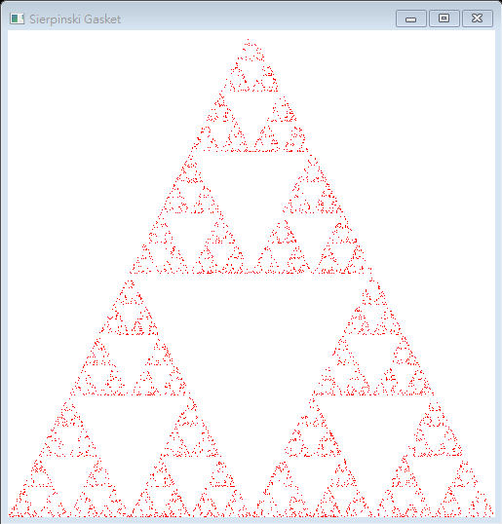
Result:

Slide 22
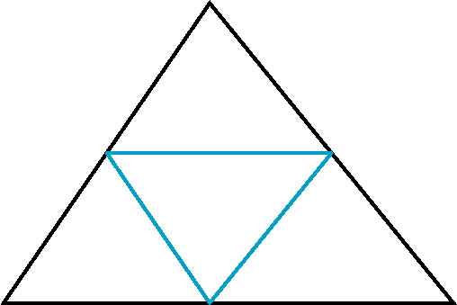
2.9
POLYGONS and RECURSION
程式目的: 生成 Sierpinski 墊片式的第二種方法
主要變動或靈活運用之處: 該方法使用多邊形而不是點，並且不需要使用隨機數生成器，意味著你可以控制輸出的圖形
墊片程序的輸出顯示相當大的結構。 （將原始三角形分成四個三角形，中間三角形不包含任何點）

Slide 23
此結構建議了生成 Sierpinski 墊片式的第二種方法，該方法使用多邊形而不是點，並且不需要使用隨機數生成器
使用多邊形的優點是我們可以填充顯示幕上的實心區域

Slide 24
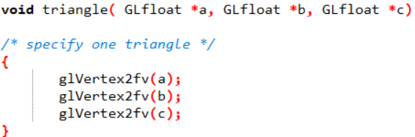
步驟:
從單個三角形開始，通過將兩側分割來將其細分為四個較小的三角形，然後進一步刪除中間的三角形。
我們可以實施我們剛剛通過遞歸程式描述的過程。
我們繪製一個單一的三角形多邊形，給出三個任意的頂點。

Slide 25
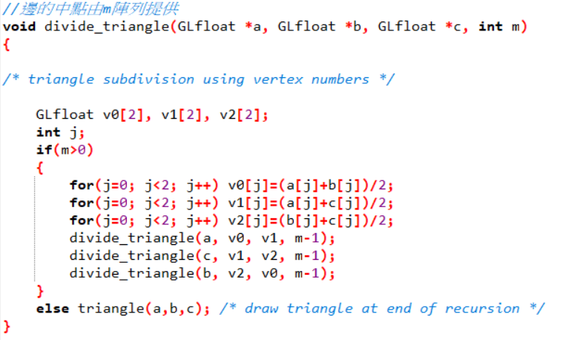

Slide 26
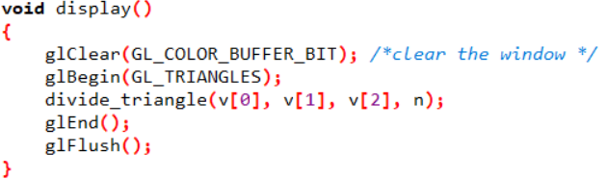
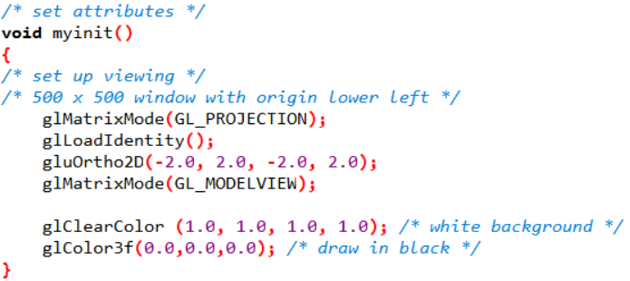
有了這六個位置，我們可以使用三角形來繪製由 （v [0] , m [0] , m [1]）
（ v [2] , m [1] , m [2] ）形成的三個三角形（v [1] , m [2] , m [0]）。

Slide 27
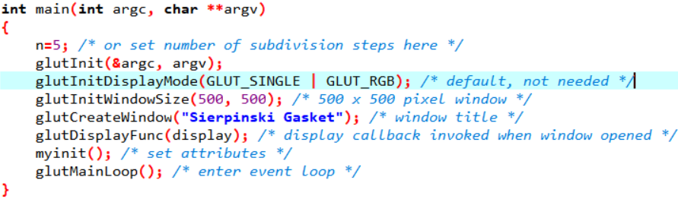

Slide 28
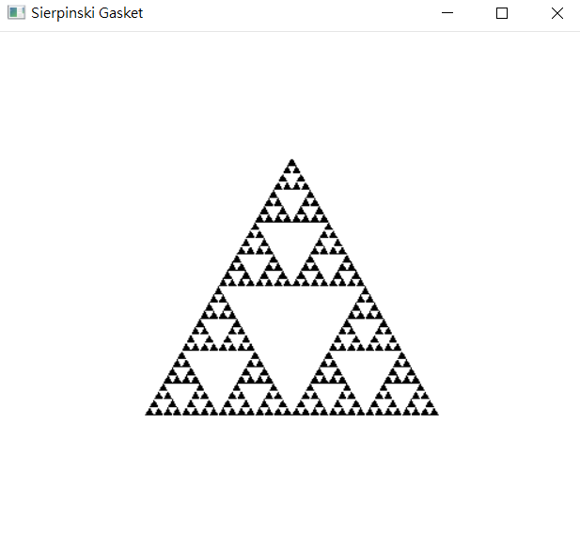
Result:

Slide 29
2.10
The Three Dimensional Gasket
由於Three Dimensional Gasket是基於two dimensional gasket 再加上一個維度所構成，因此我們需要四個初始的三維頂點來定義四面體的結構
/* initial tetrahedron */
GLfloat vertices[4][3]={{0.0,0.0, 0.0}, {25.0,50.0, 10.0}
, {50.0,25.0, 25.0}, {25.0, 10.0, 25.0}};
GLfloat p[3] ={25.0, 10.0, 25.0};

Slide 30
//使用glVertex3fv() function 設定三個頂點的三維座標，建立一個四面體
void triangle( GLfloat *a, GLfloat *b, GLfloat *c)
/* specify one triangle */
{
glVertex3fv(a); //用32bit float pointer建立a頂點的三維座標
glVertex3fv(b);
glVertex3fv(c);
}

Slide 31
//使用triangle() function建立四個四面體
//並以glColor3fv() function設定顏色，方便我們觀察
void tetra(GLfloat *a, GLfloat *b, GLfloat *c, GLfloat *d)
{
glColor3fv(colors[0]);
triangle(a, b, c);
glColor3fv(colors[1]);
triangle(a, c, d);
glColor3fv(colors[2]);
triangle(a, d, b);
glColor3fv(colors[3]);
triangle(b, d, c);
}

Slide 32
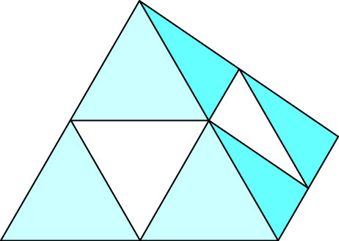
//先前tetra() function建立的立體圖形有一些我們不需要的區塊(如下圖)

Slide 33
//所以我們用recursive subdivision的方法來取得四個需要的四面體
void divide_tetra(GLfloat *a, GLfloat *b, GLfloat *c, GLfloat *d, int m){
GLfloat mid[6][3];
int j;
if(m>0)
{ /* compute six midpoints */
for(j=0; j<3; j++) mid[0][j]=(a[j]+b[j])/2;
for(j=0; j<3; j++) mid[1][j]=(a[j]+c[j])/2;
for(j=0; j<3; j++) mid[2][j]=(a[j]+d[j])/2;
for(j=0; j<3; j++) mid[3][j]=(b[j]+c[j])/2;

Slide 34
for(j=0; j<3; j++) mid[4][j]=(c[j]+d[j])/2;
for(j=0; j<3; j++) mid[5][j]=(b[j]+d[j])/2;
/* create 4 tetrahedrons by subdivision */
divide_tetra(a, mid[0], mid[1], mid[2], m-1);
divide_tetra(mid[0], b, mid[3], mid[5], m-1);
divide_tetra(mid[1], mid[3], c, mid[4], m-1);
divide_tetra(mid[2], mid[4], d, mid[5], m-1);
} else(tetra(a,b,c,d)); /* draw tetrahedron at end of recursion */
}

Slide 35
//顯示
void display()
{
glClear(GL_COLOR_BUFFER_BIT);
glBegin(GL_TRIANGLES);
//------------------------------------------------
divide_tetra(v[0], v[1], v[2], v[3], n);
//------------------------------------------------
glEnd();
glFlush();
}

Slide 36
2.11
Hidden-Surface Removal
在3D計算機圖學上，我們希望可以把隱藏在表面下的線條移除
Hidden-surface determination is a process by which surfaces that should not be visible to the user
而在openGL中我們使用z-buffer的方式去做處理。

Slide 37
z-buffer簡單來說主要目的是用來去除隱藏面(Hiddem surface elimination or Visible surface detemination)
3D繪圖上我們會出現只要出現兩者以上的三角面變就會出現某個物體的三角面被遮住的情形，這在 3D圖學上是種極其常發生的事情
所以在繪製3D場景時，要繪出正確的成果，就一定要處理這個問題。

Slide 38
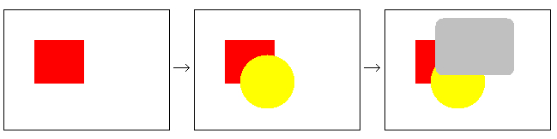
最為簡單的方法就是畫家演算法(Painter’s algo) 這個算法的原理如同畫家在繪畫時，會先從離自己的遠的物體開始繪畫，然後用覆蓋的方式，如此一來近的東西自然就會蓋住遠的東西了。

Slide 39
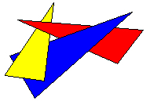
不過實際上的問題並沒有那麼理想，因3D場景中可能會出現三角面交互重疊的狀況。
此時不管先從哪個物體先畫都無法滿足實際狀況

Slide 40
z-buffer演算法
這時候z-buffer演算法就在1974年被提出來解決這個問題，z-buffer的原理是我們在原本存放繪製結果的frame buffer中再使用額外的空間，來儲存每個pixel與觀察者的距離(也就是 Z值)
繪製場景前 z_buffer的初始值會被設定成無限遠，然後在繪製三角面時，開始計算 Z值，並和 z_buffer中存放的 Z值比較
Z值較大則為近，代表者應該被畫上去，並且更新Z值；Z值較小，代表無須被畫上，會由目前frame budder中的pixel遮住，且不必更新Z值

Slide 41
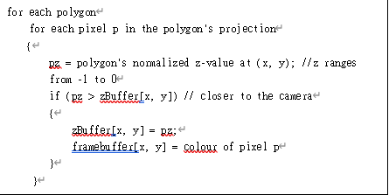
Pseudo code

